Slide 1
脉冲按键拨号电路
指导教师： 常玉梅（B170507）
付丽丽（B170508）

Slide 2

目录 Contents
1
课程概况简介
2
课题技术指标
3
设 计 提 示
4
电路调测提示

Slide 3
课程概况简介
1
课程名称: 电子电路课程设计 （32学时，两周）
课程性质: 必修 （2学分）
教学目的:
1.提高模拟电路、数字电路理论和实验的综合能力。
2.掌握综合型电子电路的设计、装配和调测方法。
3.掌握电子元器件资料和电路资料的检索方法。
4.提高设计报告的撰写能力。
5.全面培养学生科技工作素质。

Slide 4
教学进程
1. 设计要求和提示（在实验室教师授课，半天）查阅资料、设计电路（同学独立完成，1天半）。
2. 讲述装配方法和调测要求（2学时）。
3. 调测（第一周星期三至第二周星期三）。
4. 验收（第一周星期三至第二周星期四）。
5. 撰写报告（第二周星期五）、讲评、收尾、卫生工作。

Slide 5
教学方法
1. 教法：
① 在实验室集中，分3次讲解。
电路设计提示。
装配要求、调测方法。
实验报告撰写要求。
② 辅导实验、最后逐一验收。
2. 学习方法：
认真自学《电子系统设计与实践教程》相关章节。
独立完成设计。
独立装配、调测、撰写设计报告 。

Slide 6
1
课程纪律&成绩评定
课程纪律：
1. 缺少实验达三分之一以上无成绩，必须重修！
2. 设计报告必须手写，不得用打印机打印。
3. 预习报告和设计报告抄袭他人者，报告成绩按0分论处！
4. 迟到、早退3次成绩降档。
成绩评定：
1. 评分项目：预习报告（10分）、装配水平（10分）、调测水平（30分）、完成指标（20分）、扩展指标（10分）、报告（10分）。
2. 成绩分档：优秀、良好、中等、及格、不及格、不及格必须重修，没有补考。

Slide 7
课题技术指标
2
基本指标：
键盘值为0～9，按某键后，发出一串序列码，序列码为含有与键值相同周期数的脉冲串。
当前键值显示在数码管最低位，再次按键后前一键值左移一位。
输入顺序：
2→4→6→8
扩展指标：
先存入并显示4位数码，按“确认”键后，自动将4组串行序列号相继发出。

Slide 8
课题技术指标-其它
基本指标：
未按任何键时，脉冲发送端输出低电位。
发送脉冲码元单元为1ms , 发送信号为TTL电平。
设计条件：
电源条件：使用+5V电源。
可供选择的元器件范围，请参看下面的元件清单。

Slide 9
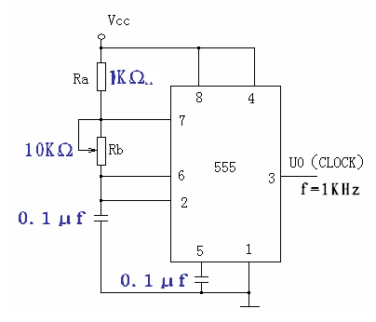

设计提示
3
重点：脉冲产生电路
难点：脉冲个数的控制
系统结构
系统时钟需要自行设计产生
六个功能电路单元！

Slide 10
技术难点分析&关键性电路
技术难点：
（1）编码电路需要自行设计。
（2）脉冲个数控制电路。
（3）输出脉冲个数的测量。
关键性电路：
脉冲个数控制电路

Slide 11
单元电路设计提示
4
1、按键及编码电路
（1）参考资料
①参考74LS147译码电路。
②参考本教材课题 “十翻二运算电路”。
③参考电工电子实验教材 “CUPL语言及开发软件使用”。
④参考课题 “密码锁”， “2.按键录入电路”。

Slide 12
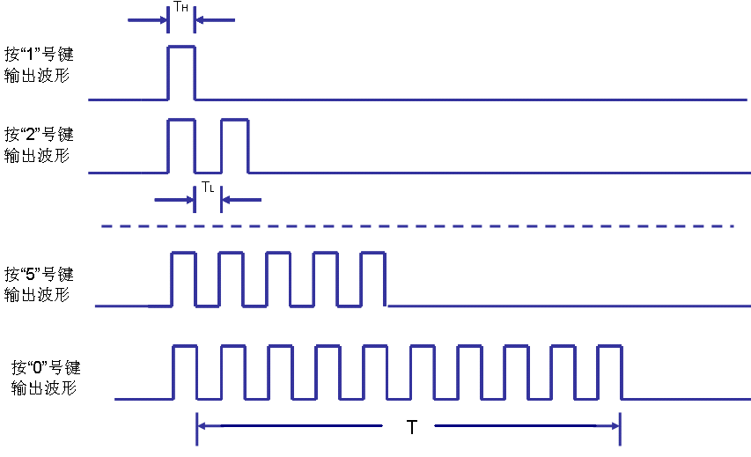
按键与编码电路
2、设计思想
① 输出信号说明
本电路中有十个开关按键,分别对应0～9这十个数字,其中如果“0”键被按下,产生的BCD码为1010,其余9个数字的BCD码与十进制相对应。

Slide 13
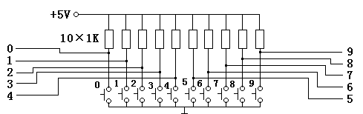
按键与编码电路
② 按键设计
按键设计采用十个开关和10个1K的电阻构成。如上图所示。当“0”键按下时，“0”线=0V；当“0”键放开时，“0”线=高电平（+5V）。

Slide 14
按键与编码电路
③ 编码器设计
1）设计原理
按键输入10个数字键，分别对应于0～9。按其中某一键后由二-十进制编码电路分别转化成相应的8421 BCD码，这样的电路所完成的功能完全是起着翻译的作用。
2）设计方案选择
*方案一： 采用74147芯片（即：10-4线优先编码器）实现0～9转化成为8421BCD码。74147的功能表如下所示。

Slide 15
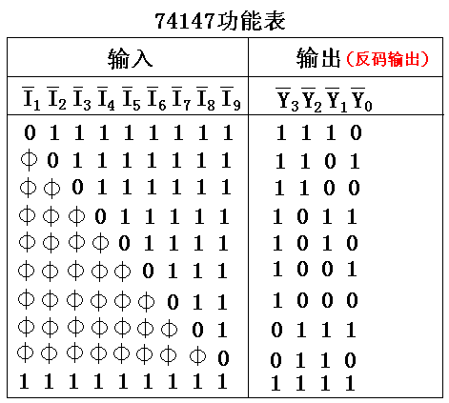
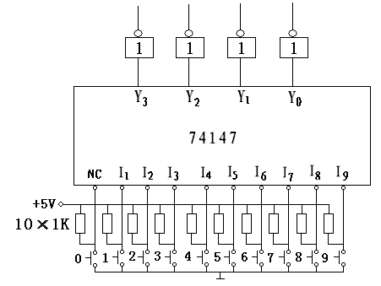
按键编码电路

Slide 16
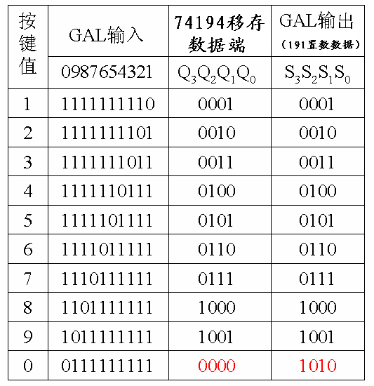
*方案二：
编码器采用可编程逻辑器件GAL16V8实现。
编码器电路:
A.由可编程器件GAL16V8及少量门电路实现。完成按键值到存储数据和计数预置数数据的转换；
注意按键“0”时显示“0”，发10个脉冲。
建议：
GAL的数据输出不用组合逻辑方式，采用触发器方式。根据键值转换表写出GAL输出与输入关系的次态激励方程。一片GAL的内部资源不够，可外部添加组合电路。

Slide 17
B．给出数据存储和预置数控制信号：
按下任一键后同时给出74194的CLK1移存信号和74191的LD置数信号。
GAL编程举例(逻辑方程):
S3.D= !IN0 # !IN8 # !IN9 ;
S2.D= ……… ;
S1.D= …………. ;
S0.D= !IN1 # !IN3 # !IN5 # !IN7 # !IN9 ;
CLK1.D= IN0 & IN1 & IN2 & IN3 & IN4 & IN5 & IN6 & IN7 & IN8 & IN9 ;
LD.D= !(S3 # S2 # S1 # S0);

Slide 18
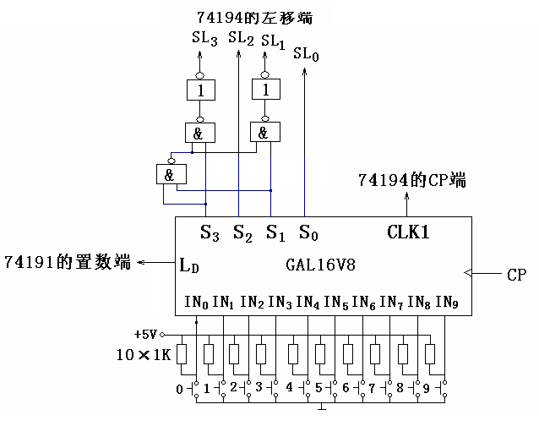
按键及编码电路图

Slide 19
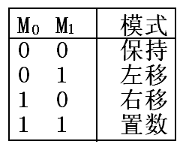
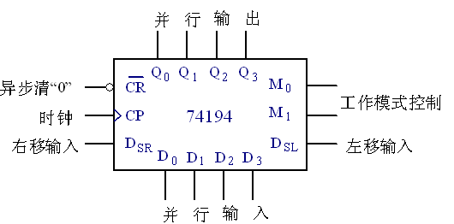
按键移位寄存电路
74194移位寄存器的管脚图和功能表： 四位串入､并入—串出､并出双向移存器
（1）参考74LS194 器件说明。
（2）参考本教材 图8-13 说明。
注意：左移､右移的说法
右移：Q₀→ Q₃（0 to 3的移位）
左移：Q₀← Q₃ （3 downto 0的移位）

Slide 20
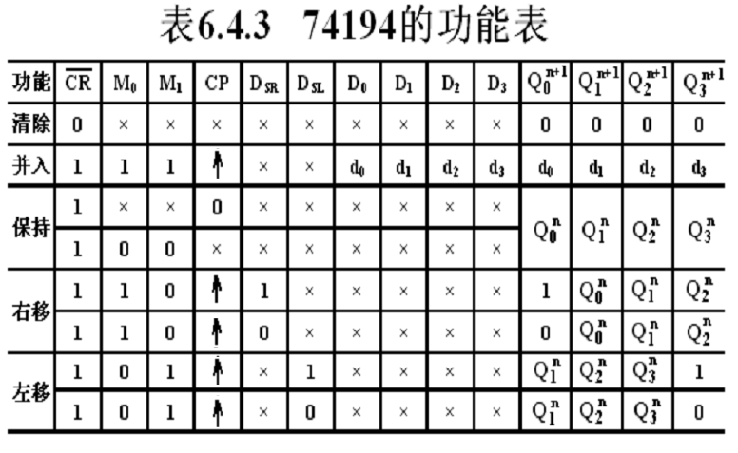

Slide 21
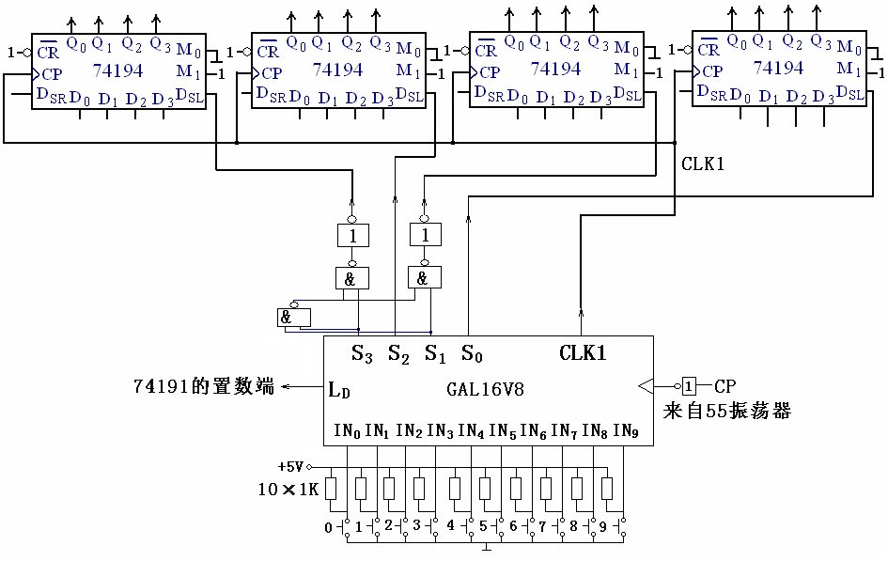

Slide 22
动态译码及显示电路
1、设计思想
（1）《电工电子实验技术-下册》教材“4.4 译码与显示电路”。
（2）参考 74LS139 74LS48及4位动态数码管资料。
（3）参考74LS161。

Slide 23
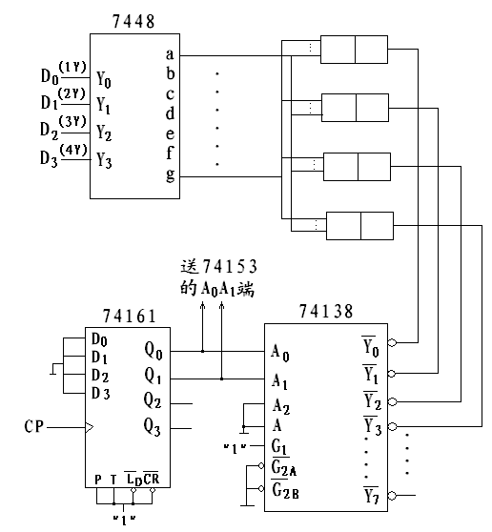
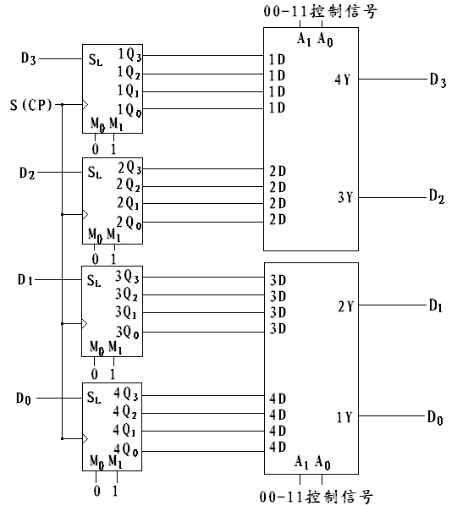
BCD码移位寄存电路和实现显示当前数字的数据选择器：
显示译码电路(动态显示):
或者CD4511
74194
74153

Slide 24
系统时钟产生电路
时钟电路:
时钟频率直接影响显示和脉冲发生电路的时钟信号,为选取合适的电容和电阻,达到本设计的频率要求1KHz,实现电路用555构成时钟电路.根据定时器确定信号频率的公式:
T1=0.7(RA+RB)C ,T2=0.7RB C
选取C=10⁵PF=0.1μf(104) ,RA=1KΩ ,RB=10KΩ
T=T1+T2≈1.4mS
注意:RB用10KΩ电位器进行调整,可获得T=1mS脉冲信号.
1、设计思想
（1）参考 555定时器电子文档。
（2）参考由555定时器构成的方波振荡器。
（3）参考由555定时器构成的其它激振荡器。

Slide 26
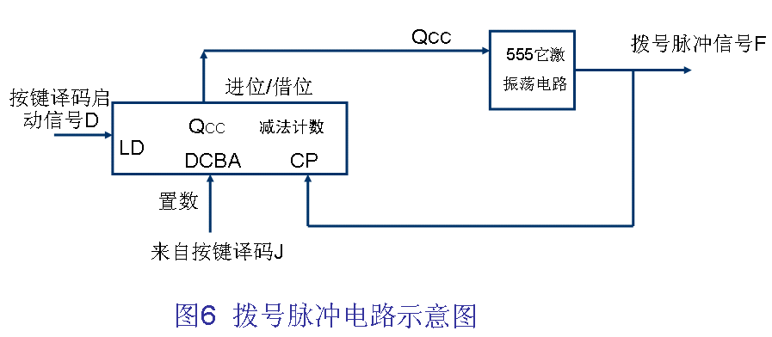
拨号脉冲产生电路

Slide 27
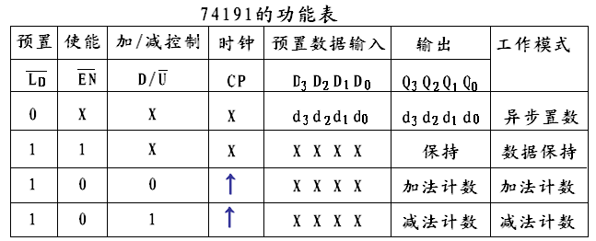
74191的功能表:
1)异步置数。
当L_{D}=0时，不管其他输入端的状态如何，不论有无时钟脉冲CP，并行输入端的数据d3d2d1d0被直接置入计数器的输出端，即：Q3Q2Q1Q0=d3 d2 d1 d0。由于该操作不受CP控制，所以称为异步置数。注意该计数器无清零端，需清零时可用预置数的方法置零。

Slide 28
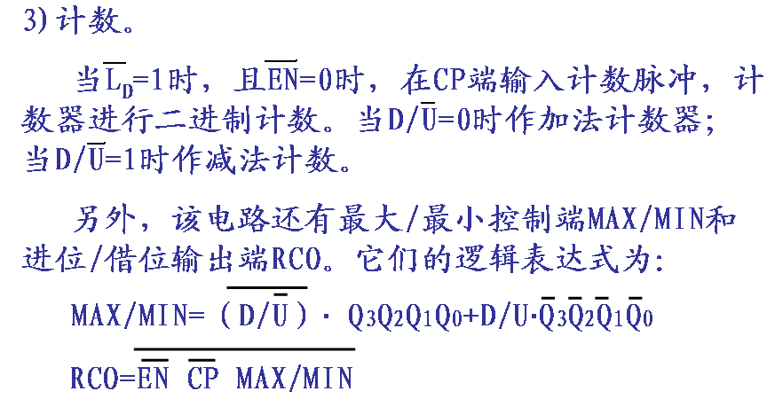
2)保持。
当L_{D}=1时，且EN=1时，则计数器保持原来的状态不变。

Slide 29
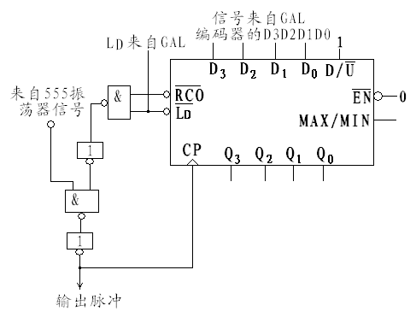
即：当加法计数，计到最大值1111时。MAX/MIN端输出1，如果此时CP=0，则RCO=0，发一个进位信号；当减法计数，计到最小值0000时，MAX/MIN端也输出1。如果此时CP=0，则RCO=0，发一个借位信号。
应用74191产生序列信号：

Slide 30
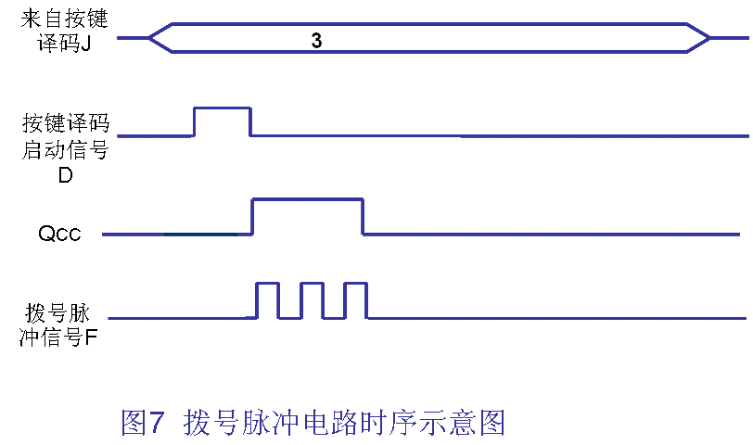

Slide 31
实验原理与方案小结

Slide 32
预习要求
5
1、认真阅读教材
要求认真阅读《电子系统设计与实践教程》第一~六章
2、 查阅资料
查找设计提示中要求的各种参考资料并认真学习。

Slide 33
4
3、设计电路并绘制电路图
（1）按照《电工电子基础实验》“4.2节电气制图基本知识”中的要求，绘制电路草图。
（2）必须绘制在规定的坐标纸上，必须用铅笔绘制。
（3）集成电路必须采用CAD功能符号形式，不可用管脚图！（4）所有元件必须有标号。
（5）独立设计，发现雷同电路将影响成绩。

Slide 34
态度决定一切！
细节决定成败！
希望同学们能够圆满完成课程设计！

Slide 35
课程设计报告（1）
报告要求
封面
设计题目： 脉冲按键拨号电路 .
课程名称： 电子电路课程设计 .
指导教师： 常玉梅（B150507） .
付丽丽（B150508） .
开课时间： 2017 年 8 月 26 日
至 2017 年 9 月 06 日

Slide 36
课程设计报告（2）
目录 要求按照规范标明页码序号
目录
第一章 技术指标 -----
1.1 系统功能要求--------------
1.2 系统结构要求
1.3 技术指标------------------
1.4 设计条件—
第二章 整体电路设计
2.1 整体方案设计--------------
2.2 设计原理------------------
第三章 单元电路设计 ---------------------
3.1 按键及编码电路 -------------------
3.1.1 设计思想----------------------
3.1.2 设计原理和设计方案选择--------
3.2 BCD移位寄存器的设计 --------------
3.2.1 设计思路 ----------------------
3.2.2 设计原理和设计方案选择---------
3.3显示译码电路------------------------
3.3.1 设计思想-----------------------
3.3.2 设计原理和设计方案-------------
3.4 时钟电路---------------------------
3 .4.1 设计思想----------------------
3.4.2 设计原理和设计方案-------------
3.5 序列脉冲电路--------------------
3.5.1 设计思想--------------------
3.5.2 设计原理和设计方案----------
第四章 测试与调试 ---------------------
4.1 按键及编码电路的测试---------------
4.2 BCD码移位寄存器电路的调试--------
4.3 显示译码电路的调试 --------------
4.4 时钟电路的调试-------------------
4.5 序列脉冲电路的调试---------------
第五章 设计总结 ---------------------------
5.1 设计任务完成情况 ------------------
5.2 问题与改进 ------------------------
5.3 心得体会 --------------------------

Slide 37
课程设计报告（2）
摘要
概括阐述课题目的、实现方法、实现情况等
摘要包含：
课题题目（首行居中）
摘要正文（首行注明“摘要”）
关键词（首行注明“关键词”，一般3-5个）
最好能有中英文摘要 （报告加分）

Slide 38
课程设计报告（3）
报告正文
1.课题技术指标；
2.系统设计（系统框图、流程图等），方案论证；
3.单元电路（源程序）设计，（要有设计过程）；
4.整体电路图（全部源程序）、预习报告电路图。（放到附录中）
5.单元电路、整体电路功能测试（波形，数据等）及误差分析；
6.课题完成情况,实物照片。

Slide 39
课程设计报告（4）
元件清单
课程设计中实际用到的元器件。
参考文献
应列出主要参考书和文献资料的名录、作者姓名、出版社、出版日期等。
参考格式：张豫滇,苏起虎．电子电路课程设
计．南京：河海大学出版社，2008

Slide 40
课程设计报告（5）
结束语
对自己本次课程设计的评价、小结，对系统的改进意见和设想等。
附录
不便列入正文的内容，如预习报告电路草图、整体电路图、实物照片等。
封底
有字的一面向里 。

Slide 41
课程设计报告（6）
其他注意事项
1.图、表要标出序号和内容。
例如：图1-1 系统框图（位于图下方）
表1-1 系统测试数据（位于表格上方）
2.报告内芯采用16K大小纸张。
3.装订 统一在左侧装订 。
4.未经允许，报告不得出现打印、复印内容。
5.报告应独立完成，严禁抄袭，否则按“0分”处理。

Slide 42
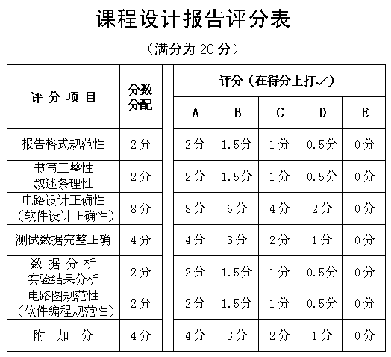
课程设计报告（7）
另外加分

Slide 43
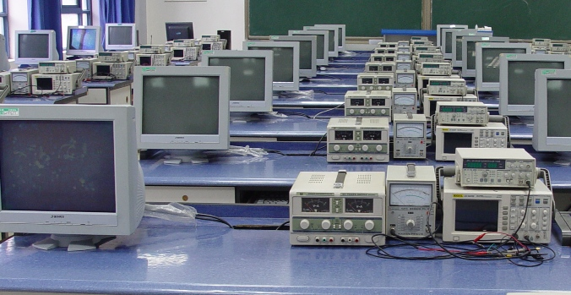
实 验 结 束
实验结束后，整理好实验室仪器设备，打扫实验室卫生。

Slide 44
实验室卫生打扫要求
桌面、仪表擦干净，无杂物，特别是仪表下面要打扫干净，仪表摆放整齐。
实验桌抽屉 、柜子中干净、无杂物。
实验桌后面线槽中无碎线等杂物，线槽门关好。
地面扫、拖干净，无杂物。特别是实验桌下方地面要打扫干净。
黑板擦洗干净，无粉笔灰。
讲台台面及书架上干净、无杂物。
窗台干净、无杂物。

Slide 45
地址：南京市栖霞区文苑路9号教学3号楼西区
http://eelab.njupt.edu.cn
E-Mail:xuem@njupt.edu.cn
中心办公室：教学3号楼西区二楼3-217室
联系电话：025-85866145

